Slide 1
ClassMate
App Multimediali e Internet of Things 2022/2023
Stefano Fanello – 5121722
Christian Parodi – 4951409
Federico Conti - 4991779
App per rilevamento presenze

Slide 2
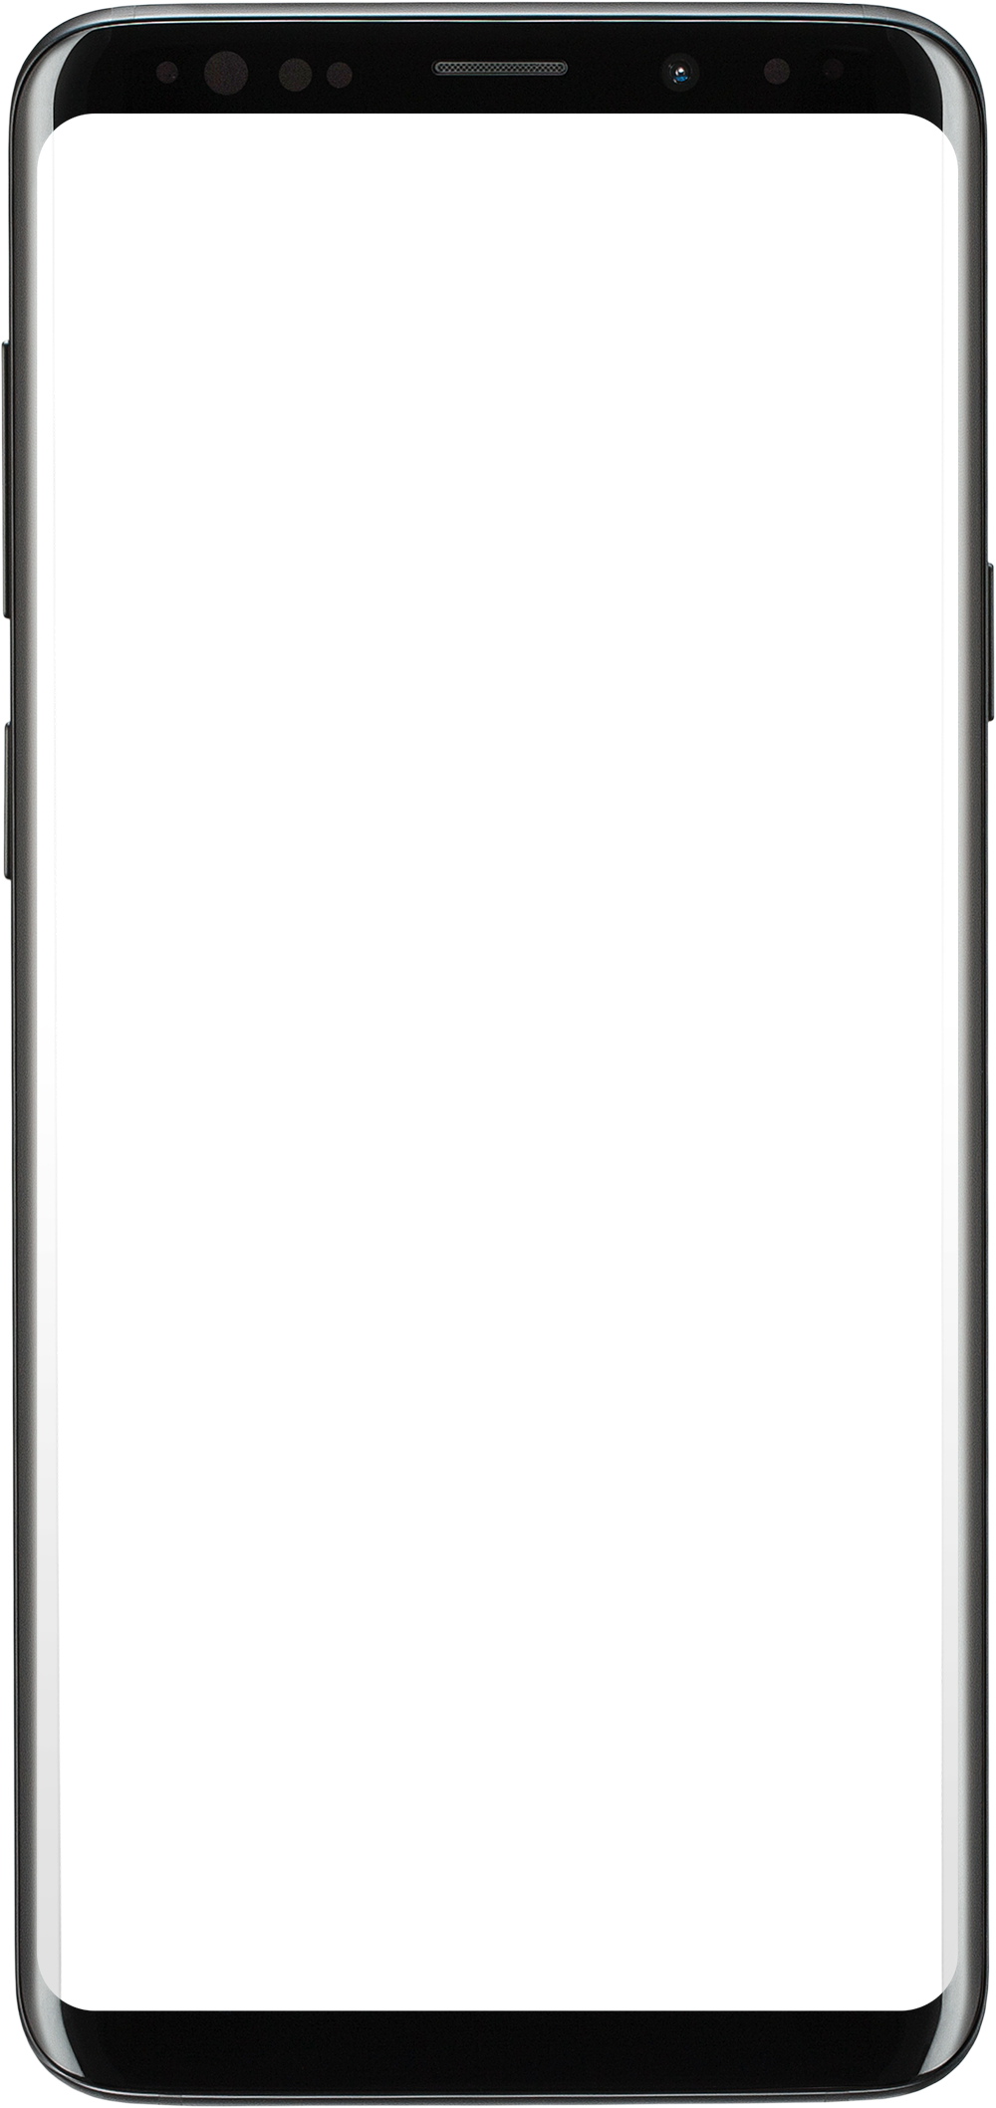
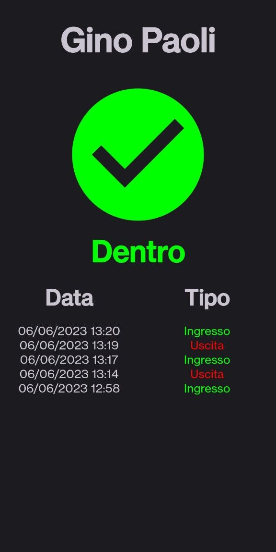

Due applicazioni
App Genitori
App Bambini

Slide 3
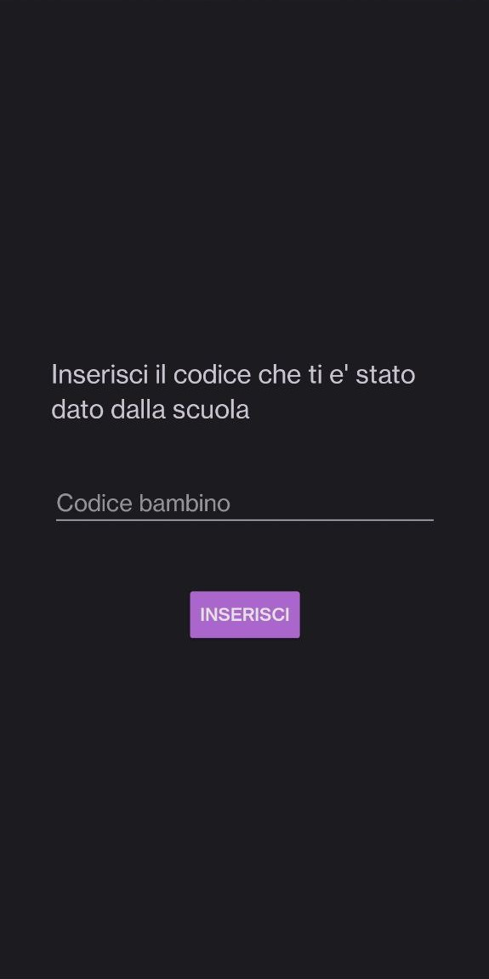
App Genitori

Slide 4
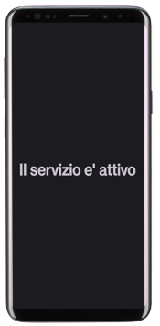

Genitori

Slide 5

Genitori

Slide 6


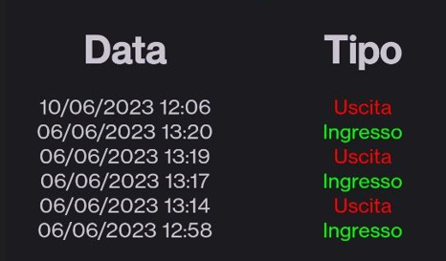
Funzionalità
Wi-Fi per geolocation
Firebase database per memorizzazione stato e history
API per comunicazione tra apps e db

